Slide 1





Terminal de Embarque y Faja Transportadora Tubular para Concentrados de Minerales en el Puerto del Callao
JULIO 2012

Slide 2

CONTENIDO
Introducción
Descripción del proyecto
Avances
Medio Ambiente
Beneficios

Slide 3
INTRODUCCIÓN

Slide 4
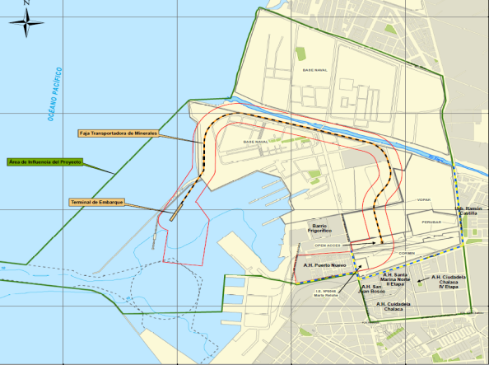
INFORMACIÓN GENERAL
OBJETO
El Ministerio de Transportes y Comunicaciones otorga, a TC, el derecho del diseño, construcción, financiamiento, conservación y explotación del terminal de embarque de concentrados de minerales en el Terminal Portuario del Callao.

Slide 5
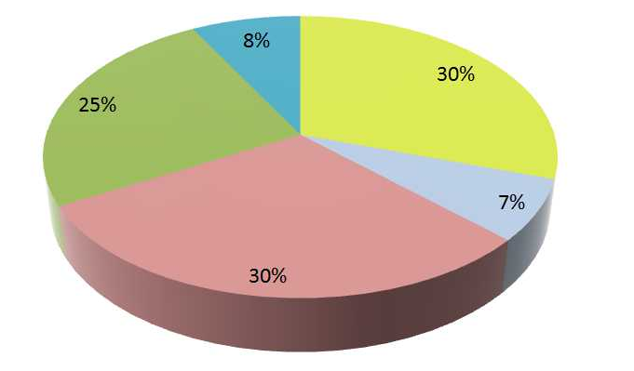


ACCIONISTAS
SOCIOS
Transportadora Callao S.A – Formada por Impala Perú S.A.C, Perubar S.A., Minera Chinalco S.A., Sociedad Minera El Brocal S.A.A. y Santa Sofia Puertos S.A.

Slide 6



FINANCIAMIENTO DEL PROYECTO
El 23 de diciembre de 2011 se firmó un mandato de estructuración para el financiamiento de largo plazo entre Transportadora Callao y los bancos:
Banco de Crédito del Perú BCP
BBVA Continental
Natixis, New York Branch

Slide 7
FINANCIAMIENTO DEL PROYECTO
Bancos
100M
Proyecto
150M
Capital
25M
Accionistas
50M
Préstamo
25M

Slide 8
INFORMACIÓN GENERAL
ANTECEDENTE
TC presenta iniciativa privada - 3 de julio de 2009
Otorgan la adjudicación directa - 11 de agosto de 2010.
Firma Contrato de Concesión TC y MTC - 28 de enero de 2011.
Autorizaciones y permisos obtenidos
N° | Permiso | Entidad | Aprobación
1 | CIRA | MINCU | CIRA N° 2010-084/MC (10.12.10) CIRA N° 2011-083/MC (02.03.11)
2 | EIA Semidetallado | DGASA-MTC | R.D N° 039-2011-MTC/16 (29.03.11)
3 | EIA Dragado (Dragado y Autorización del Botadero) | DICAPI | R.D N° 0887-2011/DGC (25.08.11)
4 | Expediente Técnico de Obras Marítimas (Dragado) | APN | Carta N° 030-2012-APN/PD (23.03.12)
5 | Expediente Técnico de Infraestructura Portuaria y Equipamiento Portuario | APN | Carta N° 062-2012-APN/PD (04.06.12)
6 | Recuperación anticipada del IGV | MTC | Pendiente

Slide 9
DESCRIPCIÓN DEL PROYECTO

Slide 10


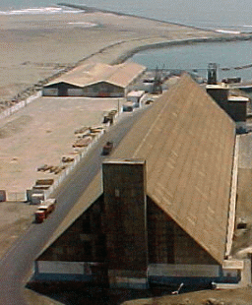
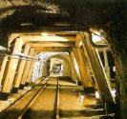

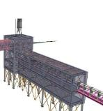
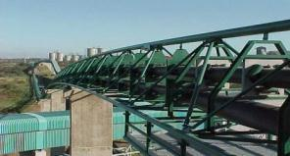
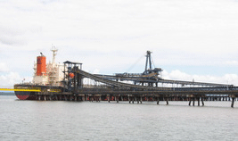
DELIMITACIÓN DEL PROYECTO
FLUJO DE CONCENTRADOS
1
2
Transporte de concentrados
Mina
Almacenes
Proyecto TC
3
4
5
Muelle de Minerales y Faja Tripper
Open Acces
Faja Tubular
Notes:
10

Slide 11
ESQUEMA DEL SISTEMA DE TRANSPORTE Y EMBARQUE
CAPACIDAD DE LA FAJA = 2,000 TM / HR.
LONGITUD FAJA TUBULAR = 3.1 KM.
LONGITUD FAJA TRIPPER = 0.4 KM.
CAPACIDAD DE CARGA DE BARCO HASTA 60 DWT

Slide 12
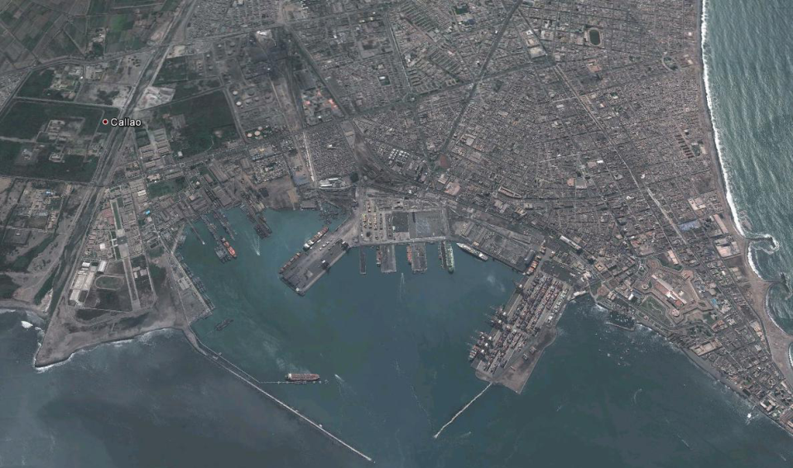
RUTA DE LA FAJA TRANSPORTADORA
PERUBAR
Acceso a la faja transportadora
Faja transportadora
VOPAK
IMPALA 1
IMPALA 2 / TOROMOCHO
Muelle de Contenedores Norte
Rio Rímac
Base Naval
Área de dragado -14m
Circulo de maniobras -16m
Muelle de contenedores Sur
Muelle minerales
Muelle de petróleo
Canal de acceso -16m
Notes:
Av. Rímac
Calle Juan Miller
Calle Guillermo Ronald
Calle Manuel Arispe
Av. Néstor Gambetta
Av. Huáscar
Av. Atalaya
Av. Contralmirante Mora
Av. Guadalupe
Av. Mariátegui

Slide 13
ESQUEMA GENERAL
PROYECTO
 |  | Dragado
 | Trabajos Civiles | Muelle
 |  | Puente de Acceso
Zona Mar |  | Pilotes
 |  | Shiploader
 | Equipamiento Electromecánico | Muelle
 |  | Faja Tripper
 |  | Open Acces
 |  | Soporte Faja
 | Trabajos Civiles | Edificio de Transperencia
 |  | Oficinas y Control
Zona Tierra |  | Almacenes y Talleres
 |  | Open Acces
 | Equipamiento Electromecánico | Faja Transportadora
 |  | Edificio de Transferencia

Slide 14
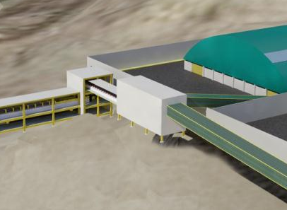
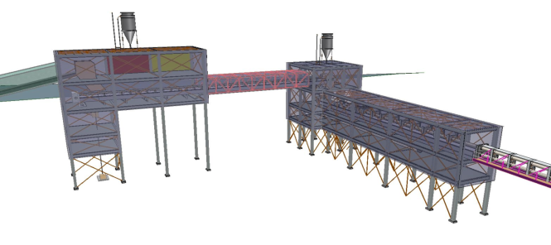
ASPECTOS GENERALES DE LA INFRAESTRUCTURA CONCESIONADA
OPEN ACCES
Lugar en el cual las fajas provenientes de los almacenes se unen.
Capacidad 2,000 TMPH

Slide 15
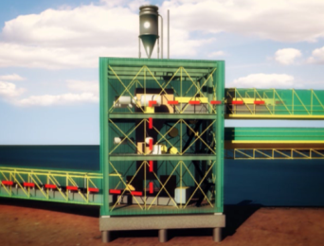
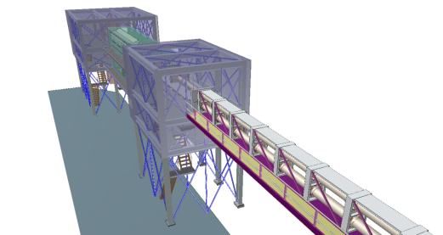
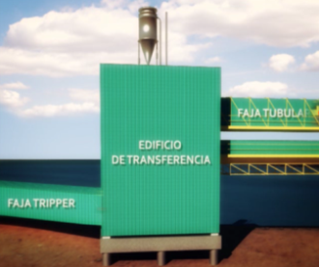
ASPECTOS GENERALES DE LA INFRAESTRUCTURA CONCESIONADA
TORRE DE TRANSFERENCIA
Permite la transferencia del mineral entre la faja tubular hermética y la faja tripper

Slide 16
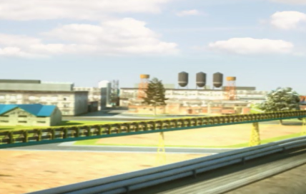
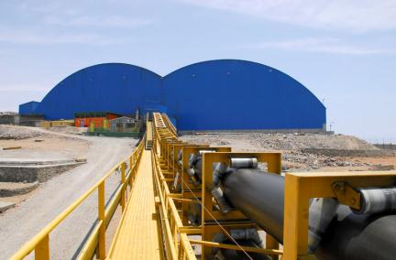
ASPECTOS GENERALES DE LA INFRAESTRUCTURA CONCESIONADA
FAJA TRANSPORTADORA
Faja hermética tubular para evitar contaminación
Longitud aproximada de 3000 metros
Capacidad nominal aproximada 2000 tn/h - 2300 tn/h
Velocidad 4 m/s – 4.5 m/s
Ancho de banda aprox. 1600 mm
Diámetro de tubo 400 mm
Desarrollo: Open Access, Vopak, Marina de Guerra y Muelle

Slide 17
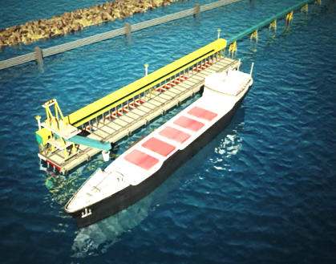
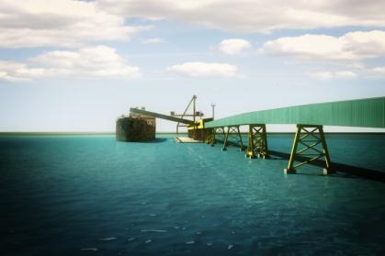
ASPECTOS GENERALES DE LA INFRAESTRUCTURA CONCESIONADA
MUELLE
Ubicado en la zona aledaña al rompeolas norte.
Longitud aproximada de 200 m.
Atender naves de una eslora referencial de 226 m.
Manga de 34 m. aprox. y un calado de 13.10 metros
Capacidad de Cargar Shiploader.

Slide 18
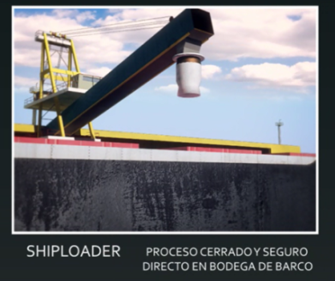
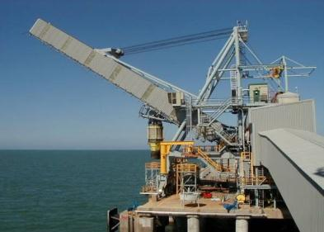
ASPECTOS GENERALES DE LA INFRAESTRUCTURA CONCESIONADA
CARGADOR LINEAL (shiploader)
Sistema de carga lineal.
Abastece barcos desde el muelle.
Se moviliza sobre rieles

Slide 19
AVANCES

Slide 20
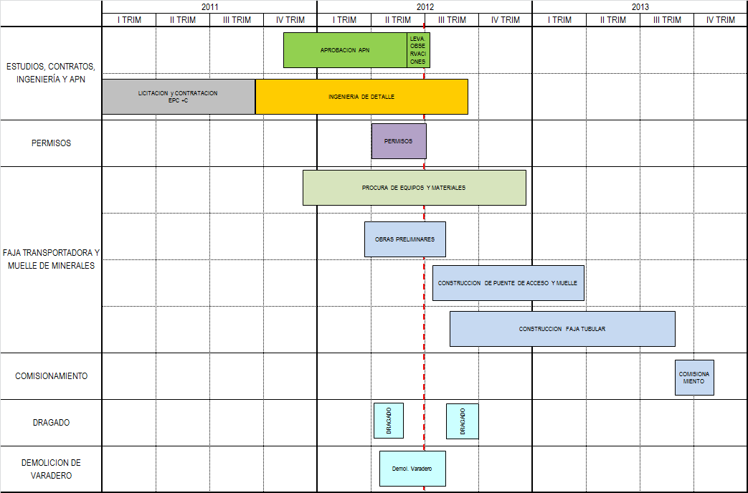
CRONOGRAMA DE EJECUCIÓN DEL PROYECTO

Slide 21
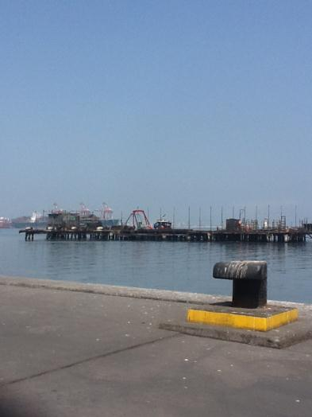
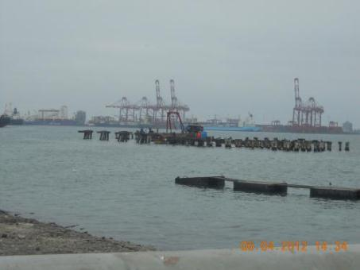
VARADERO “EL ANCLA”
ANTES | DESPUES

Slide 22
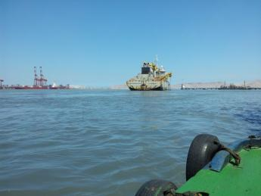
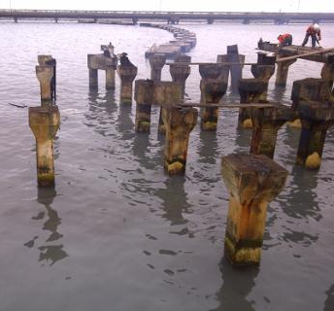
DRAGADO
Primera etapa (97% de volumen)
Inicio: 04 de abril de 2012 Cantidad estimada de material dragado al 24/05/12 es 1’133,198.8 m³ (Draga F. Brunelleschi y Vitruvius)
Segunda etapa (3% de volumen)
Se iniciaran actividades en Agosto

Slide 23
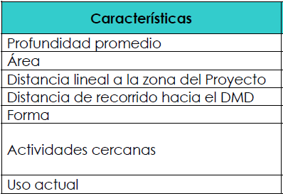
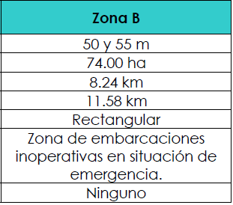
DEPOSITO DEL MATERIAL DE DRAGADO - DMD
El DMD se encuentra ubicado en dirección nor oeste del Puerto del Callao.
Capacidad aprobada de deposito de 1’700,000 m3.
Zona esta supeditada a la no interferencia de las actuales rutas de navegación de ingreso al puerto.

Slide 24
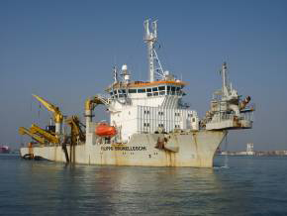
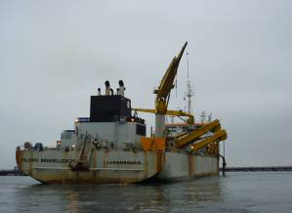
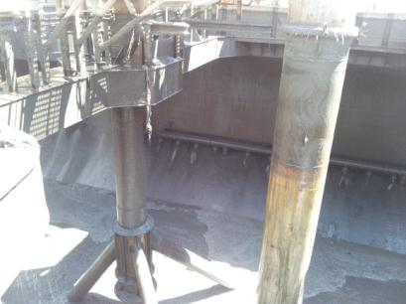
DRAGAS
Fillipo Brunelleshi

Slide 25
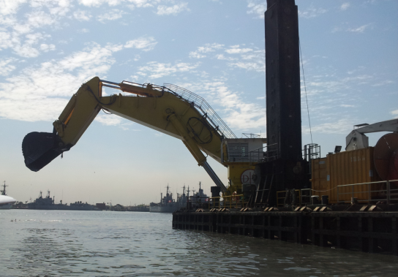
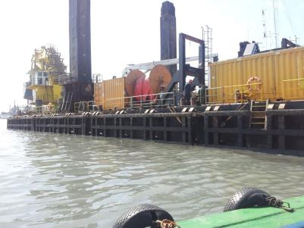
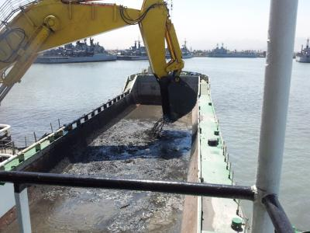
DRAGAS
Vitruvius

Slide 26
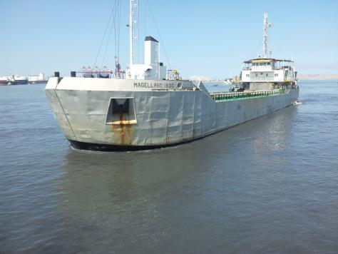
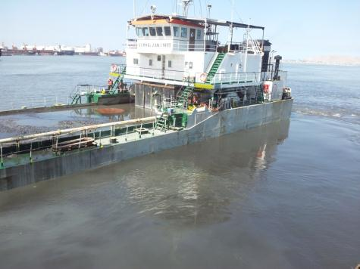
DRAGAS
Gangil Megallano 1800
Gangil Verrazzano 1800

Slide 27
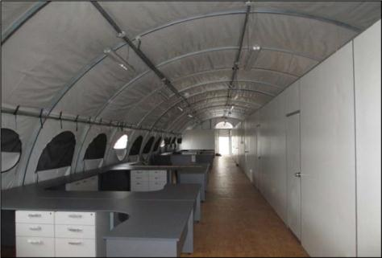
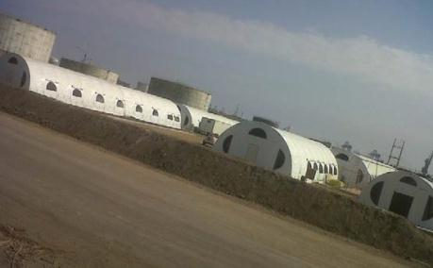
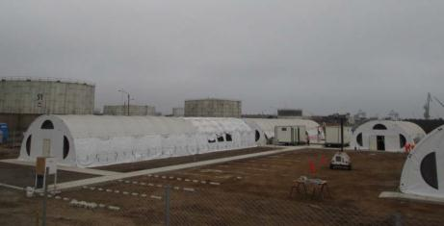
CAMPAMENTOS
Módulos para oficinas concluidos

Slide 28
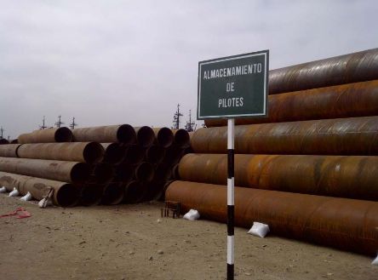
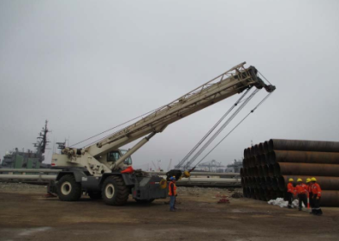
ALMACENAMIENTO DE PILOTES
Descarga de pilotes en área de fabricación

Slide 29
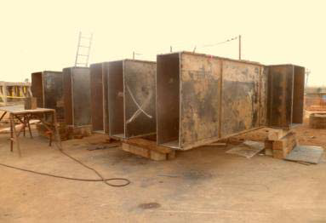
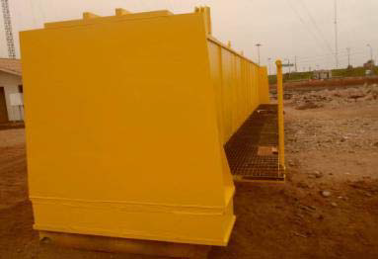
FABRICACIÓN DE CANTITRAVEL
Soldadura de vigas
Pintado de vigas

Slide 30
MEDIO AMBIENTE Y SOCIAL

Slide 31
IMPACTOS SOCIO AMBIENTALES POSITIVOS DURANTE LA OPERACIÓN
CARACTERISTICAS
  Construcción de la faja en un área industrial alejada de viviendas y zona urbana
  Empleo de una faja herméticamente cerrada para el Transporte de Concentrados.
  Utilización de un puente de acceso vehicular.
  NO INTERFIERE:
Con zona de maniobra del puerto.
Con operaciones del Muelle 7.
Con tráfico de naves en puerto.
  Con el desarrollo del Puerto Hub para contenedores.
  Con la expansión futura del muelle hacia el norte.
Mejora de la salud de la población por disminución de partículas de minerales en el aire y suelo.
Mejora en la salud de los trabajadores al descargar directamente en las bodega de los barcos
Disminución del malestar a la población por problemas de ruido en la zona
Mejora de la calidad del aire y disminución de problemas respiratorios por la no generación de gases de combustión
Descongestiona, el acceso al puerto para contenedores y otras cargas.
La inclusión del puente de acceso al muelle disminuye el potencial riesgo de contaminación de aguas por aceites y grasas (derrames).

Slide 32
BENEFICIOS

Slide 33
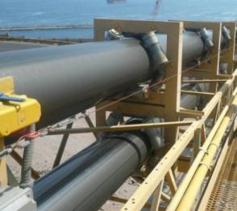
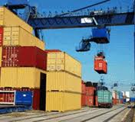
NO CONTAMINA:
Faja Transportadora Hermética construida en área industrial alejada de viviendas y zona urbana.
Elimina 130,000 viajes de camiones cargados entre los depósitos y el puerto, reduciendo los niveles de contaminación de PB en su recorrido.
Al descargar directamente en la bodega de los barcos, elimina la contaminación por las maniobras de carga actuales.
DESCONGESTIONA:
El acceso al puerto para contenedores y otras cargas.
NO INTERFIERE:
Con zona de maniobra del puerto.
Con operaciones del Muelle 7.
Con tráfico de naves en puerto.
Con el desarrollo del Puerto Hub para contenedores.
Con la expansión futura del muelle hacia el norte.
DISMINUCIÓN DEL ROBO DE CONCENTRADOS
La faja transportadora pasa únicamente por zonas industriales y es completamente hermética

Slide 34
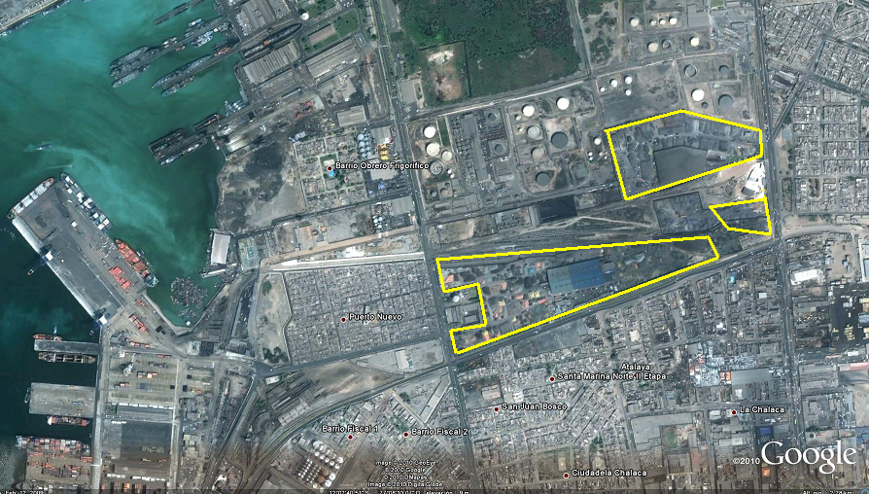
Eliminación de más de 130,000 viajes de camiones con concentrado de minerales al año
Av. Mariátegui
Av. Contraalmirante Mora
Av. Guadalupe
Av. Mariátegui, Av. Contralmirante Mora, Av. Guadalupe, con dirección al Puerto del Callao.
Almacenes
Ruta Actual Camiones

Slide 35
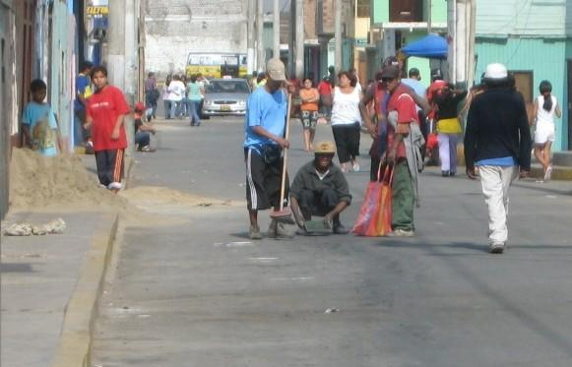
DISMINUCIÓN DEL ROBO DE CONCENTRADOS

Slide 36
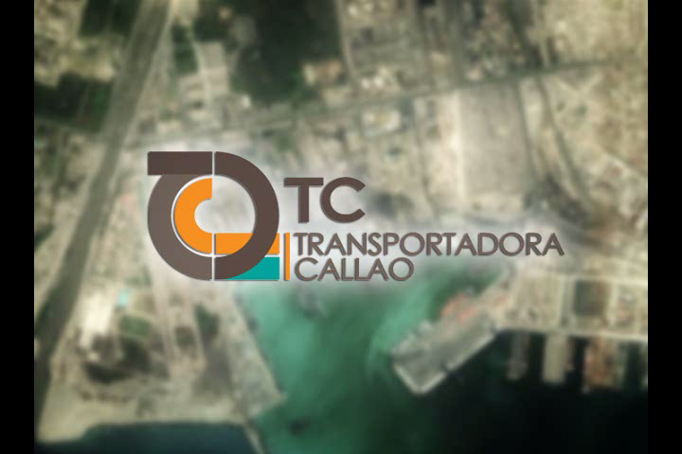

Slide 37

¿PREGUNTAS?

Slide 38

“GRACIAS”

